Slide 1
System Obsługi Postępowań Administracyjnych w Budownictwie (SOPAB)

Slide 2
System Obsługi Postępowań Administracyjnych w Budownictwie (SOPAB)
Wnioskodawca: Ministerstwo Rozwoju i Technologii
Beneficjent: Główny Urząd Nadzoru Budowlanego
Partnerzy: 16 Wojewódzkich Inspektoratów Nadzoru Budowlanego
Źródło finansowania:
Program Operacyjny Polska Cyfrowa, Oś Priorytetowa nr 2 „E-administracja i otwarty rząd”, Działanie 2.2 „Cyfryzacja procesów back-office w administracji rządowej” , budżet - część 18 Całkowity koszt projektu: 31 000 000 zł
Planowany okres realizacji projektu: 01-2022 do 08-2023
Notes:
Założenia do projektu SOPAB powstały w Głównym Urzędzie Nadzoru Budowlanego – który jest Liderem cyfryzacji procesu inwestycyjno-budowlanego od 2020 r.
Projekt wychodzi naprzeciw potrzebom organów terenowych nadzoru budowlanego i administracji architektoniczno-budowlanej.
Potrzeby te zostały zidentyfikowane przez zespół GUNB w toku realizacji projektu cyfryzacji.
Projekt ma być finansowany w ramach Programu Operacyjnego Polska Cyfrowa – GUNB jest wnioskodawcą ubiegającym się o dofinansowanie w kwocie 31 mln.
Planowany czas realizacji projektu to styczeń 2022 r. - sierpień 2023.
Projekt realizowany będzie we współpracy z 16 jednostkami WINB.

Slide 3
Cel Projektu
Zwiększenie efektywności funkcjonowania działalności organów aab i nb oraz wsparcie w sprostaniu wyzwaniom cyfryzującego się świata poprzez zapewnienie nowoczesnych narzędzi pracy (oprogramowanie, sprzęt, szkolenia).
Notes:
Wedle informacji, zebranych przez GUNB w trakcie przeprowadzonych pilotaży oraz cyklicznych spotkań grup roboczych z urzędnikami, w organach administracji samorządowej brakuje z jednej strony narzędzi do obsługi wniosków zgłaszanych przez obywateli drogą elektroniczną, z drugiej – narzędzi do sprawnego prowadzenia postępowań administracyjnych w obszarze budownictwa. Część urzędów nie dysponuje również komputerami, monitorami, drukarkami czy urządzeniami mobilnymi – niezbędnymi, by prowadzić postępowania administracyjne w sposób cyfrowy. Niewystarczająca jest też obsługa IT, która udziela lokalnie wsparcia przy wdrażaniu nowych rozwiązań.
Celem projektu jest wypełnienie tej brakującej luki w zakresie cyfryzacji – bez sprawnej obsługi cyfrowych wniosków i zgłoszeń w organach pełna cyfryzacja procesu inwestycyjno-budowlanego nie jest możliwa. Dzięki projektowi wszystkie organy w Polsce będą mogły pracować z odpowiednim oprogramowaniem, wyposażonym w moduł kancelaryjny, mapowy, moduł rejestrów, procesów i postępowań. Dzięki projektowi jednostki, które w sposób najbardziej dotkliwy odczuwają brak sprzętu – otrzymają go. Zapewniona zostanie także platforma szkoleniowa podnosząca kompetencje cyfrowe urzędników.
Mówiąc w skrócie: chodzi nam o zwiększenie efektywności działalności organów aab i nb oraz wsparcie w sprostaniu wyzwaniom cyfryzującego się świata poprzez zapewnienie nowoczesnych narzędzi pracy (oprogramowanie, sprzęt, szkolenia).

Slide 4
Cele strategiczne:
Sprawne Państwo 2020 1: „Otwarty Rząd” 2: „Zwiększenie sprawności instytucjonalnej państwa”
Strategia innowacyjności i efektywności gospodarki „Dynamiczna Polska 2020” 2: „Stymulowanie innowacyjności poprzez wzrost efektywności wiedzy i pracy”
Program Zintegrowanej Informatyzacji Państwa oraz Strategia Informatyzacji Państwa:
• 4.2.1. Zwiększenie jakości oraz zakresu komunikacji między obywatelami i innymi interesariuszami a państwem
• 4.2.2. Wzmocnienie dojrzałości organizacyjnej jednostek administracji publicznej oraz usprawnienie zaplecza elektronicznej administracji (back office)
• 4.2.3. Podniesienie poziomu kompetencji cyfrowych obywateli, specjalistów TIK oraz pracowników administracji publicznej
Strategia Rozwoju Kraju 2020: II.5. Zwiększenie wykorzystania technologii cyfrowych II.5.3. Zapewnienie odpowiedniej jakości treści i usług cyfrowych 2030 – realizacja celów w obszarze efektywności i sprawności państwa, związanych z dostępnością i rozwojem e-administracji (wzrost sprawności państwa i e-gospodarki).
Program Operacyjny Polska Cyfrowa 3: Cyfryzacja procesów back-office w administracji rządowej Działanie 2.2 w OP II – E-administracja i otwarty rząd Programu Operacyjnego Polska Cyfrowa na lata 2014 – 2020
Notes:
Projekt wpisuje się szereg celów strategicznych Państwa. Są nimi:
Sprawne Państwo 2020
Strategia innowacyjności i efektywności gospodarki „Dynamiczna Polska 2020”
Program Zintegrowanej Informatyzacji Państwa oraz Strategia Informatyzacji Państwa:
Strategia Rozwoju Kraju 2020
Program Operacyjny Polska Cyfrowa

Slide 5
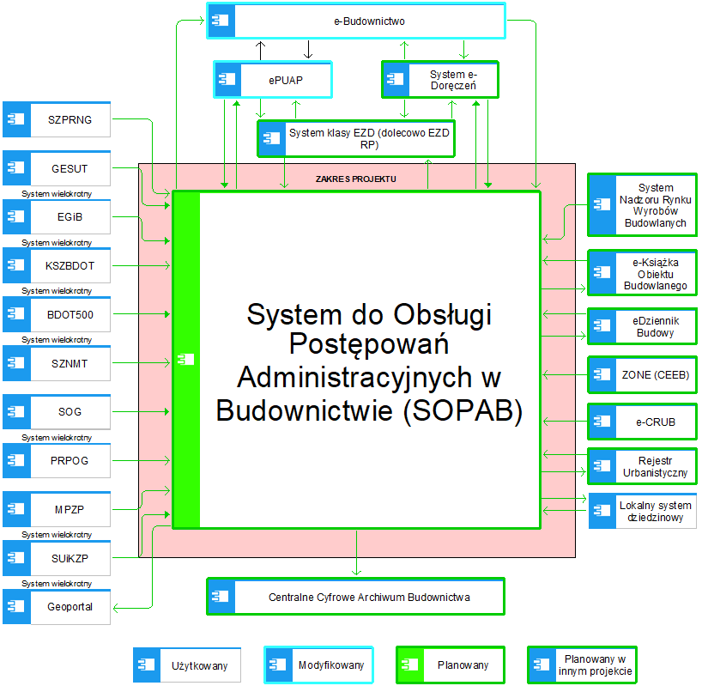
Architektura:
Notes:
Podstawowym produktem projektu jest system teleinformatyczny - System do Obsługi Postępowań Administracyjnych w Budownictwie), zawierający komponent Centralnego Magazynu Danych, moduł mapowy PIP (Platformy Informacji Przestrzennej) oraz interfejs użytkownika. System komunikuje się poprzez API z systemami wskazanymi na diagramie kooperacji aplikacji.
Po prawej stronie mamy systemy budowane w GUNB, Rejestr Urbanistyczny i lokalne systemy dziedzinowe, wykorzystywane przez część organów aab w starostwach, a po lewej usługi GUiGIK. System będzie zintegrowany z portalem e-Budownictwo (góra schematu) wykorzystywanym przez inwestorów do składania wniosków, systemami do doręczeń (skrzynką ePUAP i eDoręczenia) oraz programem klasy EZD.
System zasila jedną bazę danych = Centralne Cyfrowe Archiwum Budownictwa.
W ramach projektu planowany jest także:
Zakup sprzętu niezbędnego do uruchomienia i korzystania z systemów w obszarze back-office organów aab i nb, m.in. serwery, infrastruktura dyskowa, komputery, tablety, monitory, drukarki, czytniki, jak również modernizacja infrastruktury sieciowej (sieć LAN) – w kwocie 10 mln.
Szkolenia – 1,4 mln.
Działania informacyjno- promocyjne – 400 tys.

Slide 6
Dziękuję za uwagę

